Slide 1
Spring全家桶必知必会
Spring的循环依赖是什么？如何解决？
讲师：徐无忌

Slide 2
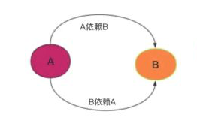
总览
循环依赖，简单地说，就是循环引用，两个或者多个 bean 相互之间的持有对方，形成一个闭环。如，A 依赖 B，B 又依赖A
edu.csdn.net

Slide 3
Bean实例化
关于Spring bean的创建，其本质上还是一个对象的创建，一个完整的对象包含两部分（1）当前对象实例化（2）对象属性的实例化
对象的属性是在对象实例化之后，通过一定的方式设置的
Spring实例化bean是通过ApplicationContext.getBean()方法来进行的
如果要获取的对象依赖了另一个对象，那么其首先会创建当前对象，然后通过递归的调用ApplicationContext.getBean()方法来获取所依赖的对象，最后将获取到的对象注入到当前对象中
edu.csdn.net

Slide 4
Bean实例化
@Component public class A { @Autowired private B b; } | @Component public class B { @Autowired private A a; }
edu.csdn.net

Slide 5
循环依赖
获取A对象的实例，由于Spring容器中还没有A对象实例，因而其会创建一个A对象 （半成品）
在创建A的过程中，发现A其中有个属性引用了B，说明A依赖B对象，因而会尝试去获取B
发现Spring容器中此时也没有B对象的实例，因而会先创建一个B对象的实例
edu.csdn.net

Slide 6
循环依赖
在创建B对象的过程中，Spring发现B其中有个属性引用了A，因而会尝试获取A对象的实例
找到第一步创建的半成品A对象实例，把它注入到B中
此时B对象的属性a就设置进去了，然后将B对象实例返回，并注入到A中
A和B都正确创建
edu.csdn.net

Slide 7
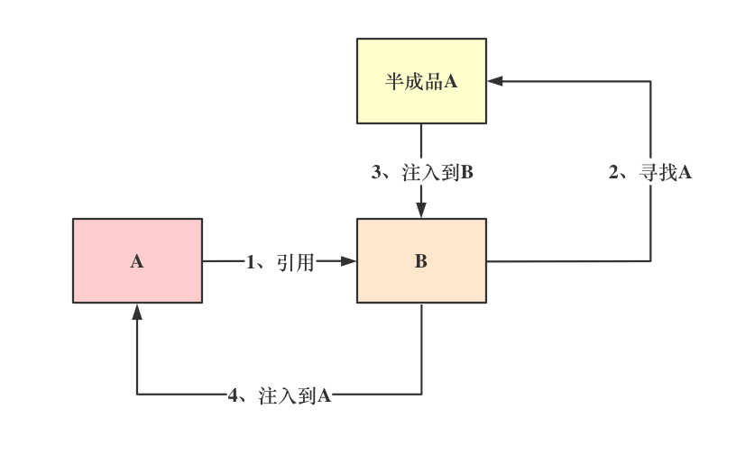
循环依赖
edu.csdn.net

Slide 8
三级缓存
为了将半成品进行保存，spring提供了三级缓存系统
一级缓存：用于存放完全初始化好的 bean
private final Map<String, Object> singletonObjects
二级缓存：存放原始的 bean 对象（尚未填充属性，即半成品），用于解决循环依赖
private final Map<String, Object> earlySingletonObjects
三级级缓存：存放 bean 工厂对象，用于解决循环依赖
private final Map<String, ObjectFactory<?>> singletonFactories
edu.csdn.net

